Slide 1
ČINNOST VĚTRU
Registrační číslo projektu: CZ.1.07/1.1.38/02.0025
Název projektu: Modernizace výuky na ZŠ Slušovice, Fryšták, Kašava a Velehrad
Tento projekt je spolufinancován z Evropského sociálního fondu a státního rozpočtu České republiky.
Př_153_Geologie_Činnost větru
Autor: Mgr. Jiří Sukaný
Škola: Základní škola Velehrad, okres Uherské Hradiště, příspěvková organizace

Slide 2
Anotace:
Digitální učební materiál je určen pro seznámení, rozšíření, upevňování o geologických dějích.
Materiál rozvíjí, podporuje, vysvětluje znalosti o činnosti větru
Je určen pro předmět přírodopis 9. ročník
Tento materiál vznikl ze zápisu autora jako doplňující materiál k učebnici: Černík, V., Martinec, Z., Vítek, J., Přírodopis 4 pro 9. ročník základní školy a nižší ročníky víceletých gymnázií, Bělehradská 47, 120 00 Praha 2: SPN, 1998, ISBN 80-7235-044-7

Slide 3
Činnost větru (eolická činnost)
uplatňuje se v suchých (aridních) oblastech a v místech bez vegetačního krytu
vítr odnáší jemné částice
transportuje
při poklesu síly ukládá materiál - akumulace
Rušivá činnost
větrná eroze – koraze (větrná abraze) – obrušování
vznikají skalní hřiby, viklany, převisy, hrance

Slide 4
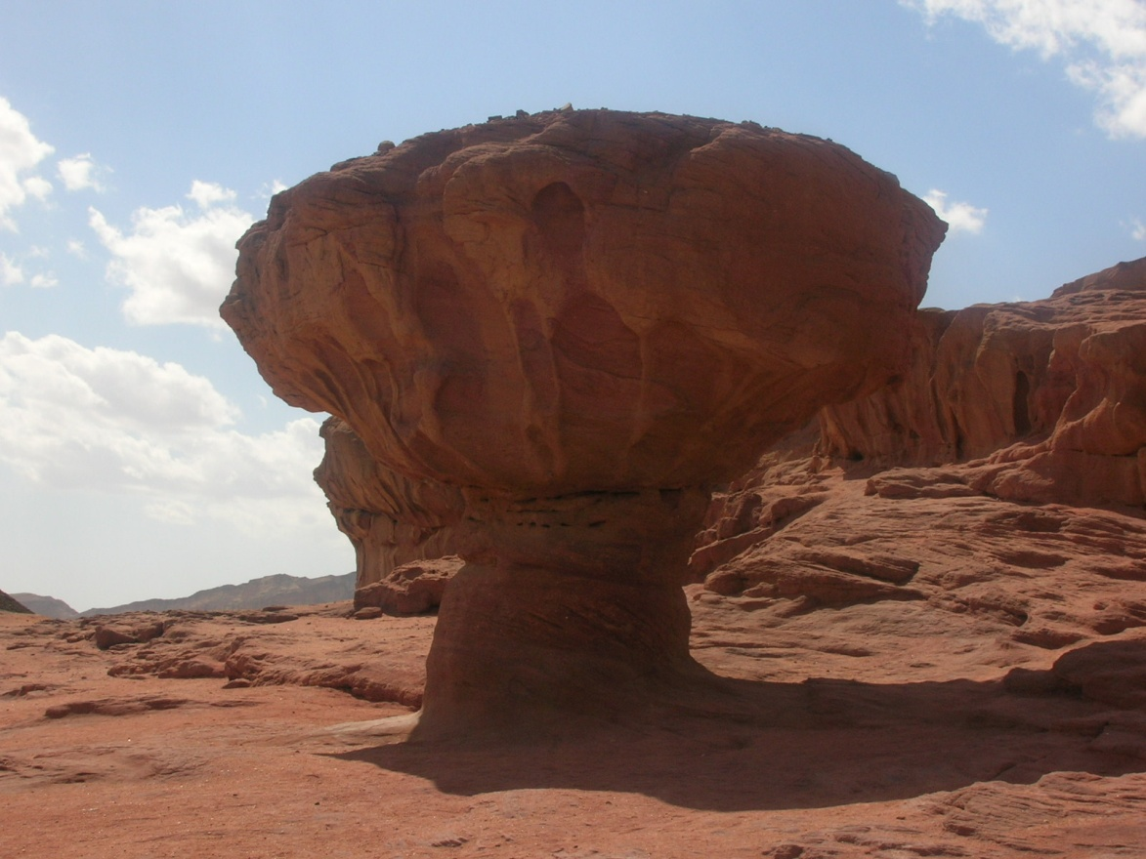
skalní hřib, Timna park, Negev, Izrael - obrušování zrnky písku převládá do jednoho metru od země, takže základy výchozu jsou erodovány rychleji.

Slide 5
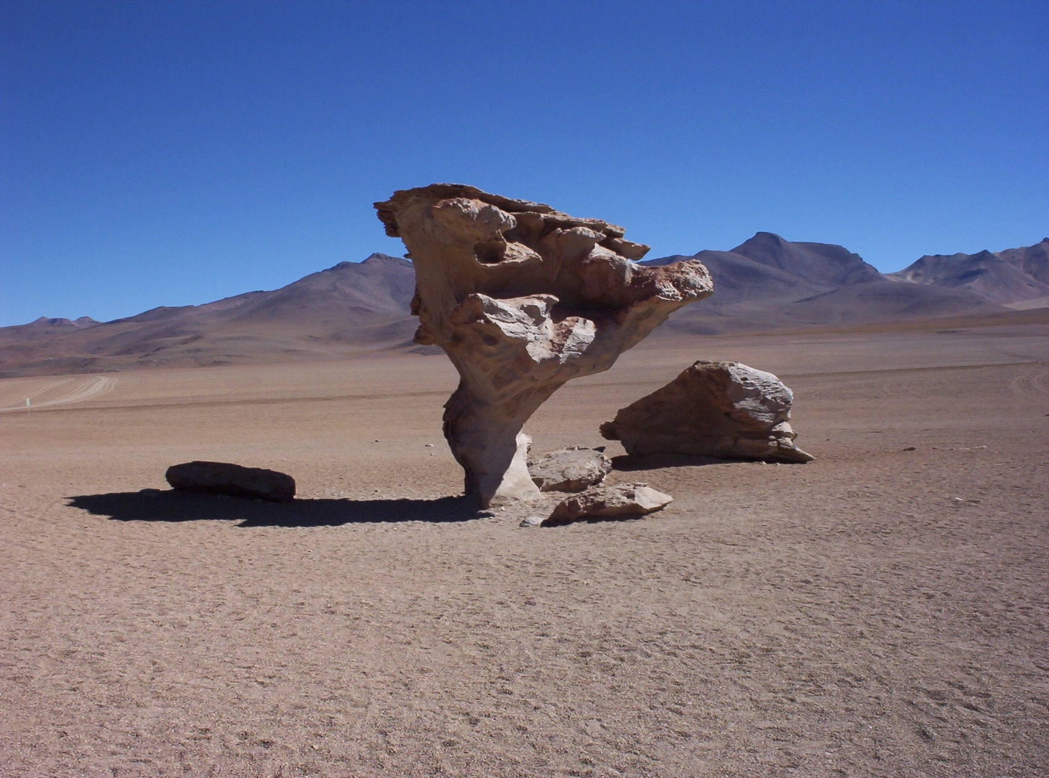
skalní hřib, solná pláň – Salar de Uyuni, Bolívie

Slide 6
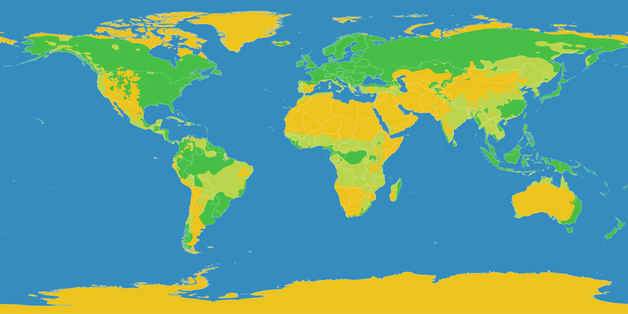
Žlutá – aridní oblasti – pouště, savany, tundra, polární pustiny
Bledě zelená - semiaridní oblasti
Zelená - humidní oblasti - vlhké

Slide 7
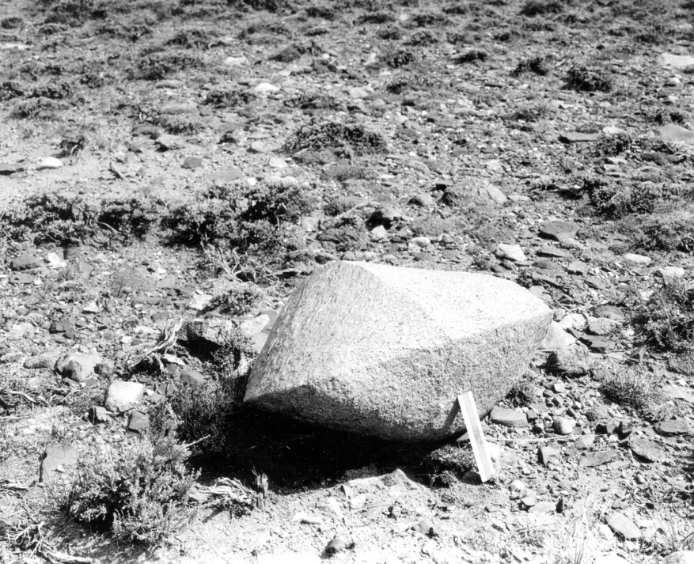
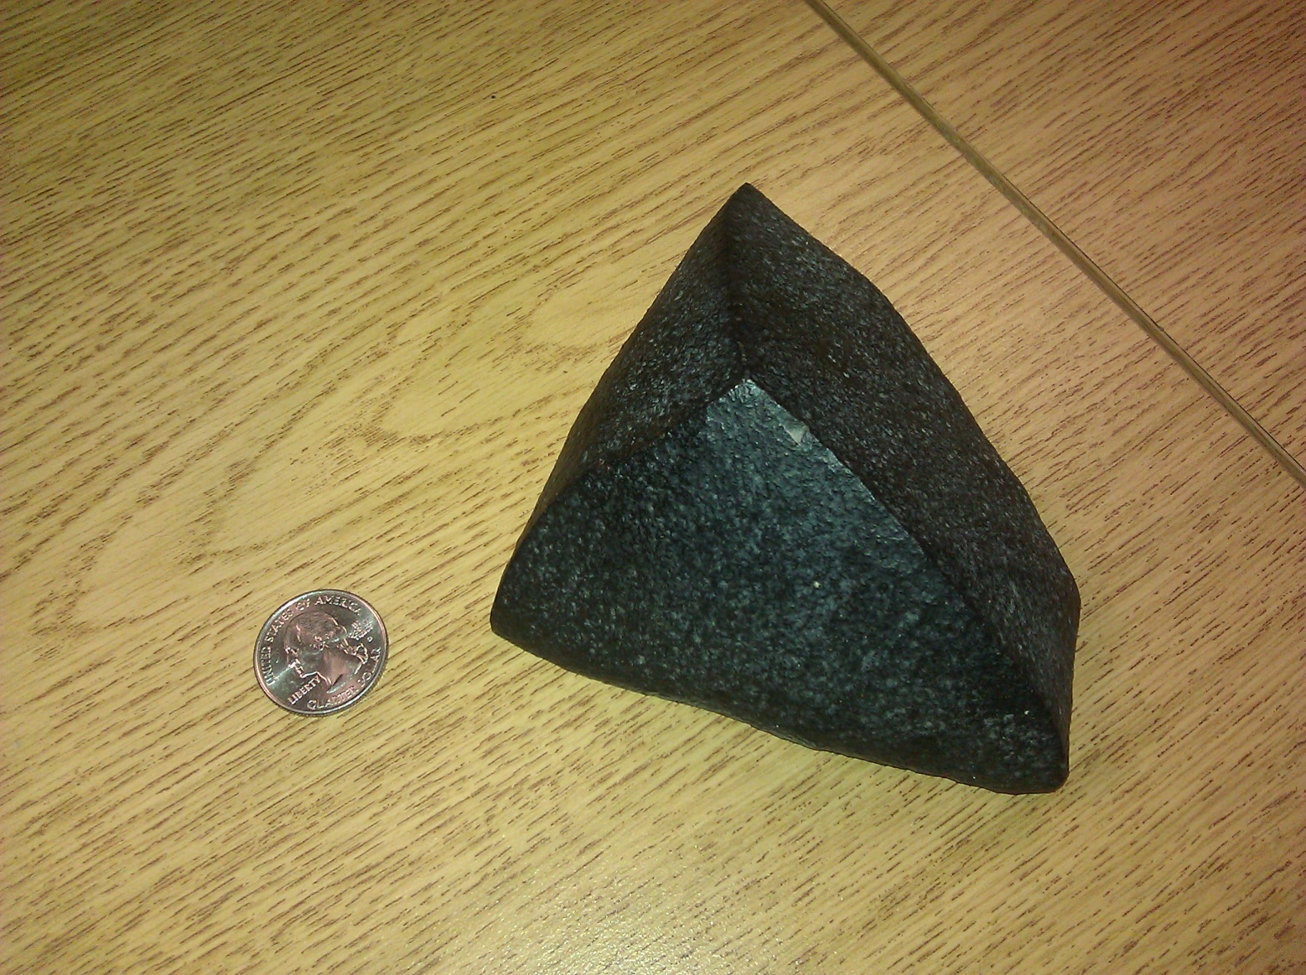
Hranec
kus horniny obroušený korazí
má vyhlazené plochy oddělené hranami
vznikají v pouštních a polopouštních oblastech nebo v dobách ledových

Slide 8
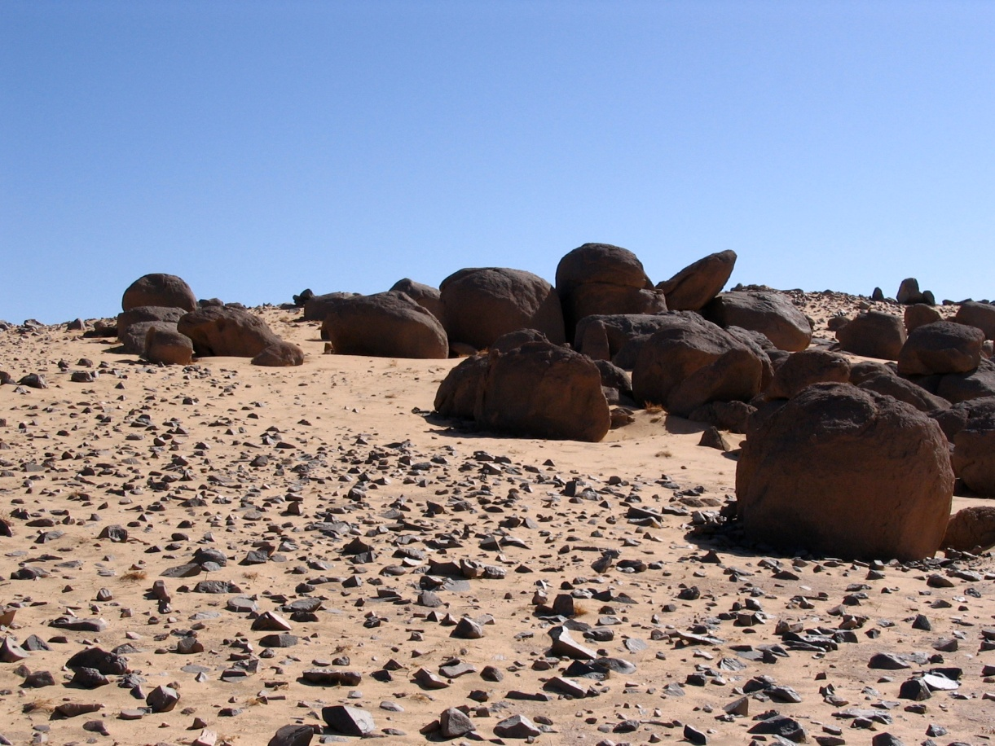
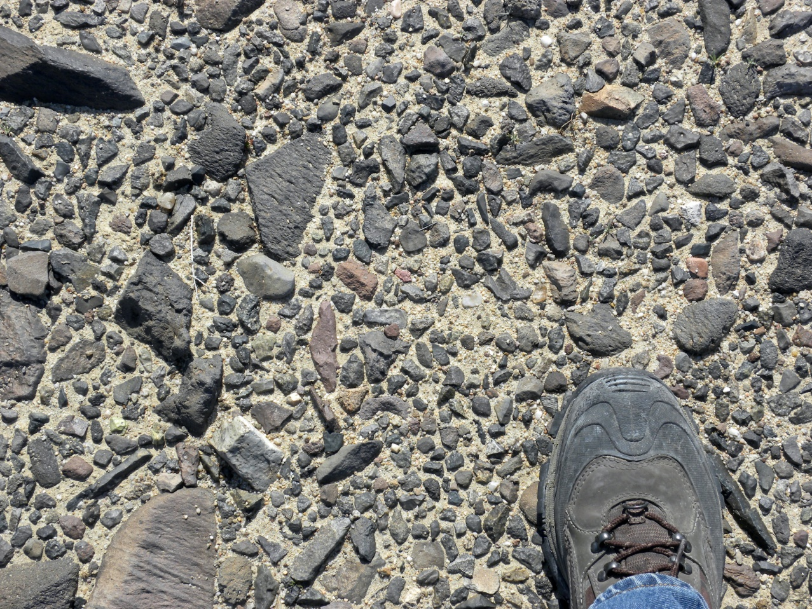
Pouštní dlažba – pouštní povrch vznikající větrnou činností
Vznikající pouštní dlažba - písčitý materiál je odnášen pryč a větší kameny zůstávají na místě.
Přírodní výtvor, který připomíná dlažbu -vyskytuje ve většině deflačních oblastí (oblasti odnosu materiálu)

Slide 9
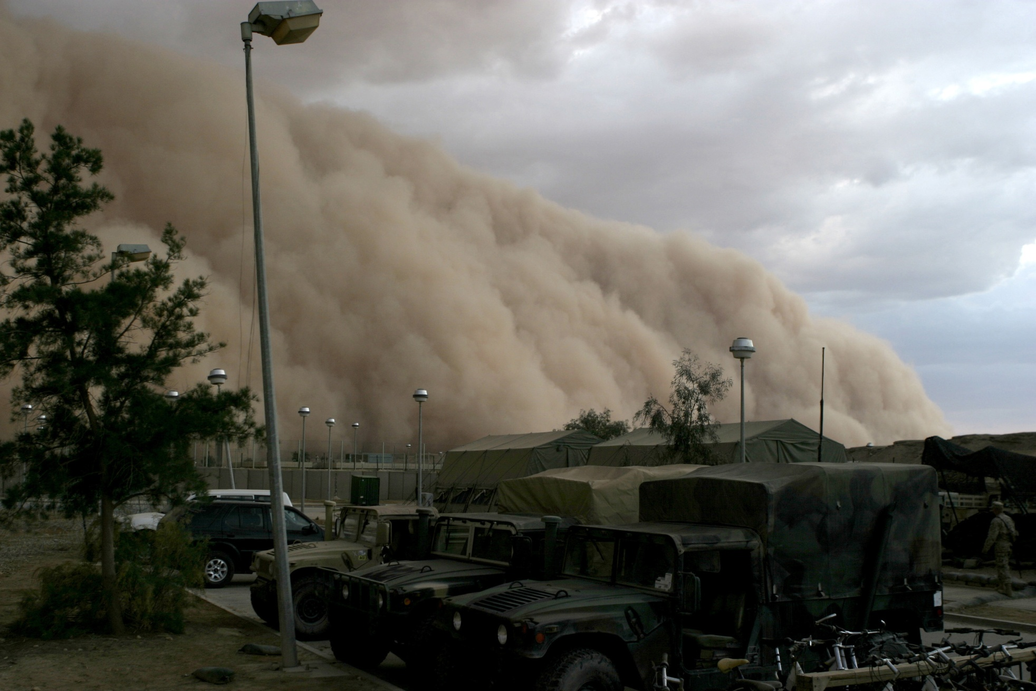
Transport materiálu větrem
Mračno písečné bouře u vojenské základny Al Asad, Irák.

Slide 10
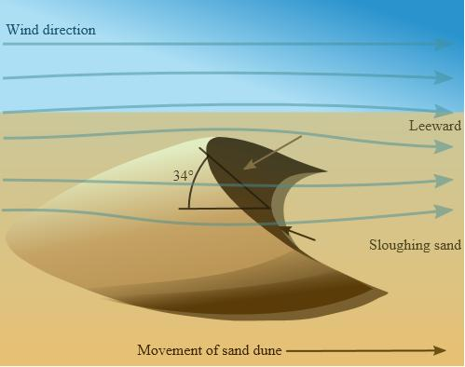
Činnost tvořivá
Při změně síly popřípadě směru větru dochází k ukládání materiálu.
V pouštích vznikají písečné přesypy = duny
Barchan - srpkovitý tvar – typ duny s dobře vytříděného písku – vznik v oblastech kde fouká jedním směrem.

Slide 11
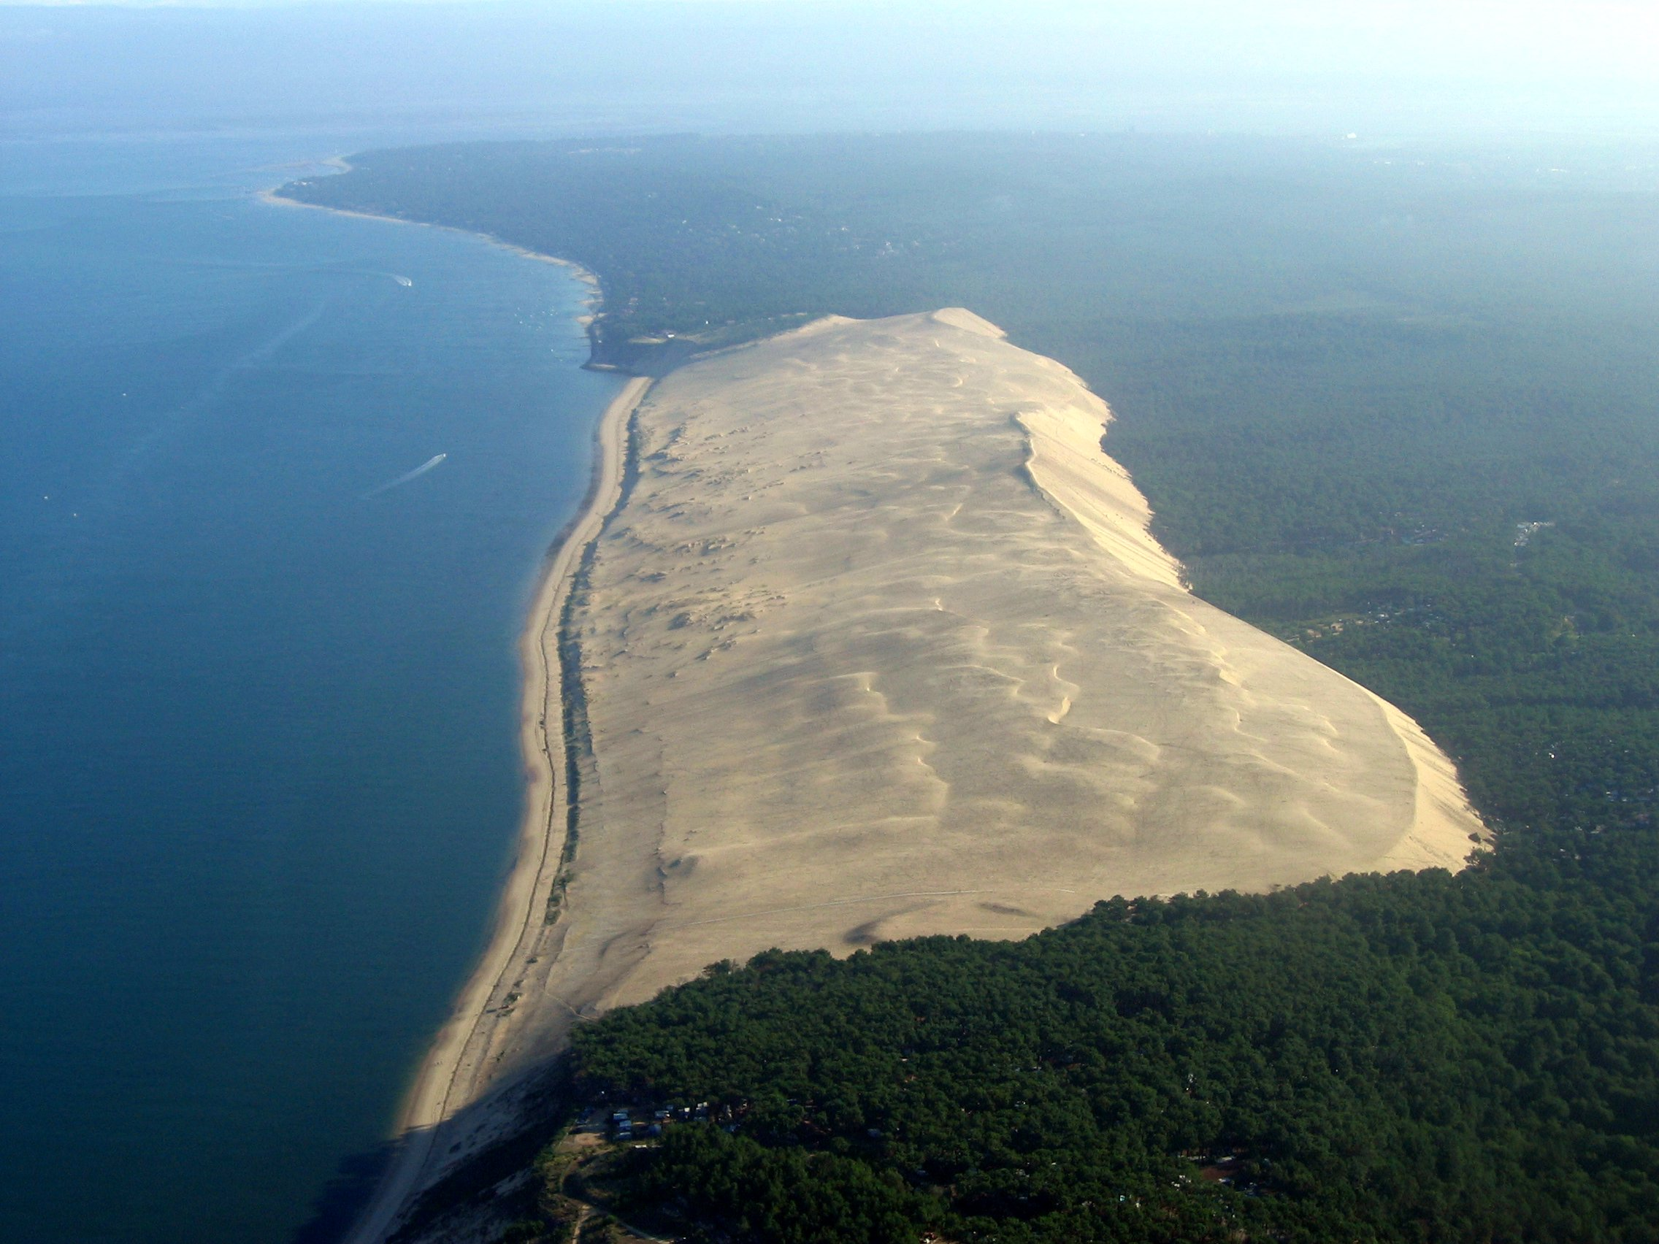
Duna du Pyla je nejvyšší duna v Evropě. Vysoká 107 metrů a nachází se 60 km jihozápadně od Bordeaux.

Slide 12
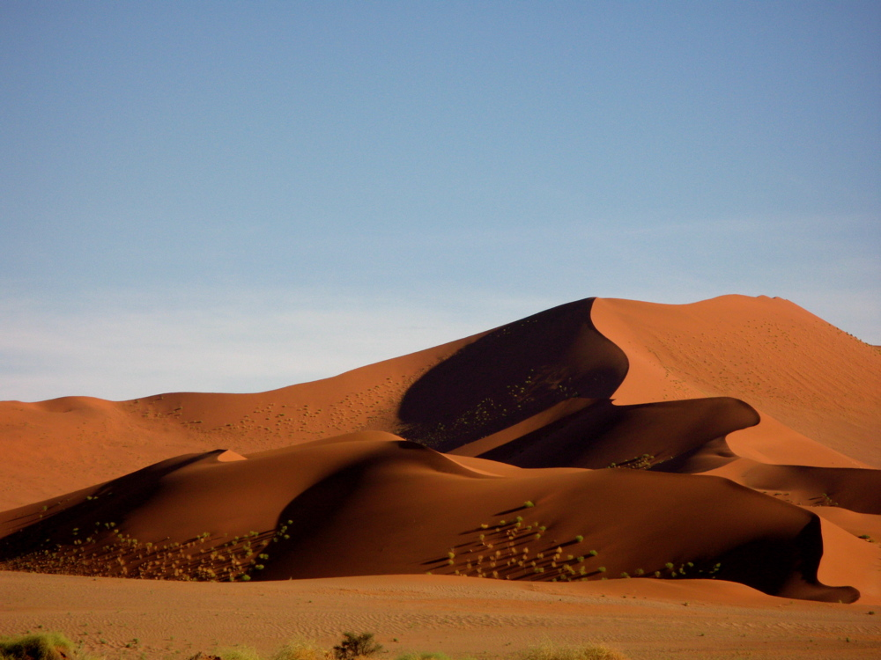
Duny na poušti Namib jsou nejvyšší na světě – dosahují výšky až 340m.

Slide 13
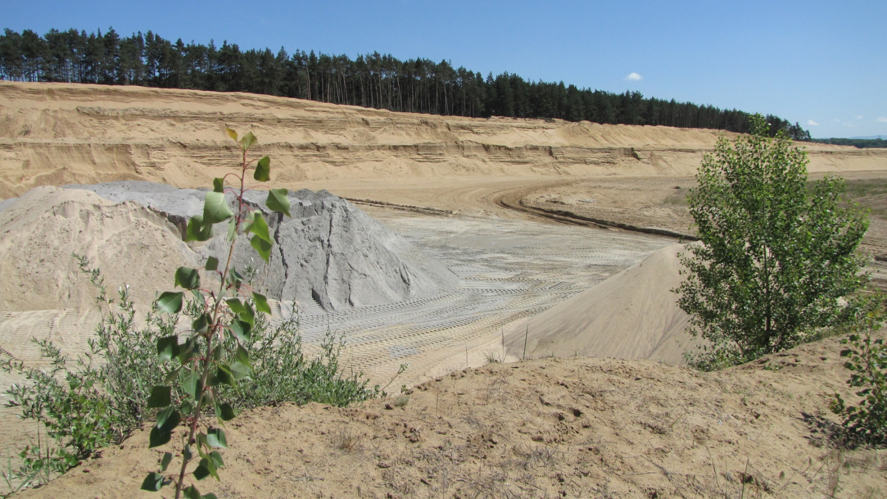
Usazeniny z navátých písku se vyskytují i na jižní Moravě (Moravský Písek), v Polabí, CHKO Třeboňsko. Většinou jsou pokryty borovými lesy. Pískovna u Bzence
Jemné prachové částice vyváté z říčních nebo ledovcových nánosů se nazývají spraše – jižní Morava – vyvinuly se na nich černozemě.

Slide 14
POUŽITÉ ZDROJE:
Timna 5.JPG. In: Wikipedia: the free encyclopedia [online]. San Francisco (CA): Wikimedia Foundation, 2005 [cit. 2013-04-29]. Dostupné z: http://cs.wikipedia.org/wiki/Soubor:Timna_5.JPG
Klimate-humidität.png. In: Wikipedia: the free encyclopedia [online]. San Francisco (CA): Wikimedia Foundation, 2010 [cit. 2013-04-29]. Dostupné z: http://cs.wikipedia.org/wiki/Soubor:Klimate-humidit%C3%A4t.png
Dreikanter from the Wind River Basin, Wyoming, USA. Photo by AJ Wakefield, 2012.jpg. In: Wikipedia: the free encyclopedia [online]. San Francisco (CA): Wikimedia Foundation, 2012 [cit. 2013-04-29]. Dostupné z: http://en.wikipedia.org/wiki/File:Dreikanter_from_the_Wind_River_Basin,_Wyoming,_USA._Photo_by_AJ_Wakefield,_2012.jpg
Bradley 1930 dreikanter.jpg. In: Wikipedia: the free encyclopedia [online]. San Francisco (CA): Wikimedia Foundation, 2009 [cit. 2013-04-29]. Dostupné z: http://cs.wikipedia.org/wiki/Soubor:Bradley_1930_dreikanter.jpg
Im Salar de Uyuni.jpg. In: Wikipedia: the free encyclopedia [online]. San Francisco (CA): Wikimedia Foundation, 2005 [cit. 2013-04-29]. Dostupné z: http://commons.wikimedia.org/wiki/File:Im_Salar_de_Uyuni.jpg
Hoggar13.jpg. In: Wikipedia: the free encyclopedia [online]. San Francisco (CA): Wikimedia Foundation, 2005 [cit. 2013-04-29]. Dostupné z: http://cs.wikipedia.org/wiki/Soubor:Hoggar13.jpg
DesertPavementMojave2010.JPG. In: Wikipedia: the free encyclopedia [online]. San Francisco (CA): Wikimedia Foundation, 2001- [cit. 2013-04-29]. Dostupné z: http://cs.wikipedia.org/wiki/Soubor:DesertPavementMojave2010.JPG
Sandstorm.jpg. In: Wikipedia: the free encyclopedia [online]. San Francisco (CA): Wikimedia Foundation, 2001- [cit. 2013-04-29]. Dostupné z: http://en.wikipedia.org/wiki/File:Sandstorm.jpg
Dune en.svg. In: Wikipedia: the free encyclopedia [online]. San Francisco (CA): Wikimedia Foundation, 2001- [cit. 2013-04-29]. Dostupné z: http://en.wikipedia.org/wiki/File:Dune_en.svg
DunePyla.JPG. In: Wikipedia: the free encyclopedia [online]. San Francisco (CA): Wikimedia Foundation, 2006 [cit. 2013-04-29]. Dostupné z: http://cs.wikipedia.org/wiki/Soubor:DunePyla.JPG
Sossusvlei oPEYRE.jpg. In: Wikipedia: the free encyclopedia [online]. San Francisco (CA): Wikimedia Foundation, 2007 [cit. 2013-04-29]. Dostupné z: http://commons.wikimedia.org/wiki/File:Sossusvlei_oPEYRE.jpg

